Slide 1
PDPA layout screen
Phase 1
Phase 2
Header | Header | Header
Intro | Intro | Intro
Section 1 (optional) | - | Section 1 (optional)
Consent item 101 | - | Consent item 101
Consent item 102 | - | Consent item 102
Section 2 (mandatory) | Section 2 (mandatory) | Section 2 (mandatory)
Consent item 103 | Consent item 103 | Consent item 103
Consent item 104 | - | -
Consent item 105 | Consent item 105 | Consent item 105
Consent item 106 | - | -
Footer | Footer | Footer
Dynamic contents
Static

Slide 2
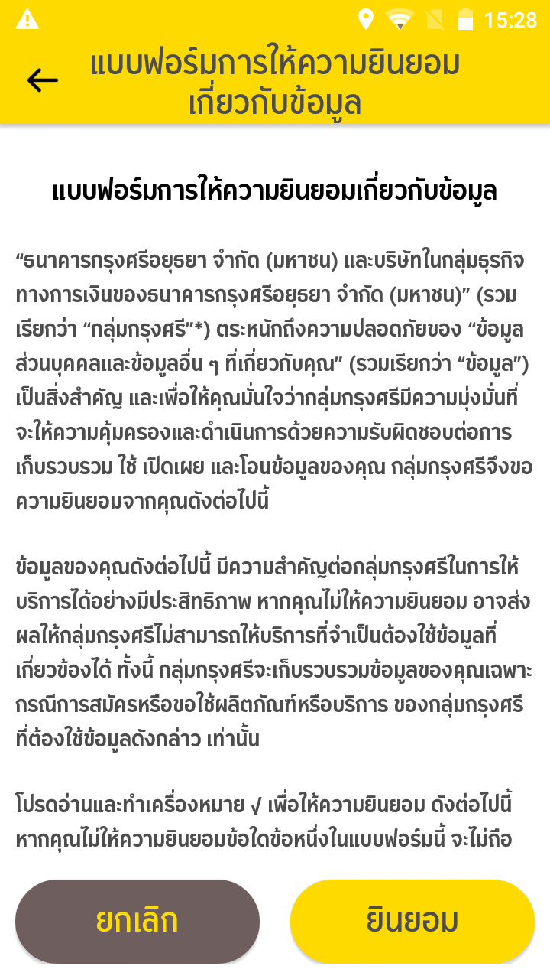
Header
แบบฟอร์ม
การให้ความยินยอมเกี่ยวกับข้อมูล
cut
เพื่อสิทธิประโยชน์ในการได้รับข้อมูล ข่าวสาร ที่คัดสรรมาสำหรับคุณ ด้วยบริการที่ปลอดภัย
ธนาคารกรุงศรีอยุธยา และบริษัทในกลุ่มธุรกิจทางการเงินของธนาคาร* (รวมเรียกว่า “กลุ่มกรุงศรี”) ตระหนักถึงความปลอดภัยของข้อมูลของคุณ เป็นสิ่งสำคัญ และเพื่อให้คุณมั่นใจว่า กลุ่มกรุงศรีมีความมุ่งมั่นที่จะให้ความคุ้มครองและดำเนินการด้วยความรับผิดชอบต่อการเก็บรวบรวม ใช้ เปิดเผย และโอนข้อมูลของคุณ กลุ่มกรุงศรี จึงขอความยินยอมจากคุณดังต่อไปนี้
Intro
โปรดทำเครื่องหมายใน เพื่อให้ความยินยอม
หากคุณไม่ให้ความยินยอมข้อใดข้อหนึ่งในแบบฟอร์มนี้ จะไม่ถือเป็นการยกเลิกหรือเพิกถอนความยินยอมยอมเกี่ยวกับข้อมูลของคุณซึ่งได้เคยให้ไว้กับกลุ่มกรุงศรีก่อนหน้านี้

Slide 3
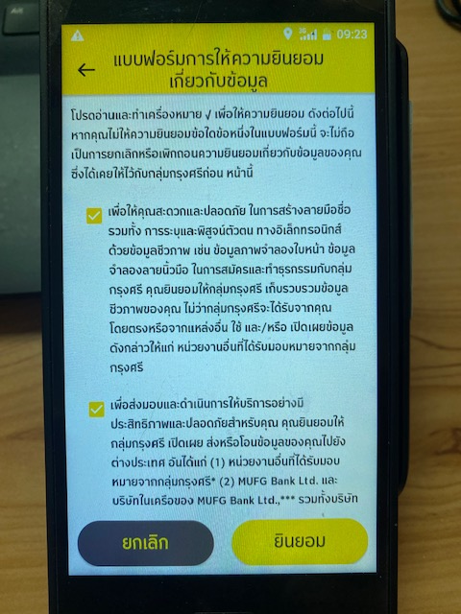
ข้อมูลของคุณดังต่อไปนี้ มีความสำคัญต่อกลุ่มกรุงศรีในการให้บริการได้อย่างมีประสิทธิภาพ หากคุณไม่ให้ความยินยอม อาจส่งผลให้กลุ่มกรุงศรีไม่สามารถให้บริการที่จำเป็นต้องใช้ข้อมูลที่เกี่ยวข้องได้
Add Section 2
เพื่อให้คุณสะดวกและปลอดภัย ในการสร้างลายมือชื่อ รวมทั้ง การระบุและพิสูจน์ตัวตน ทางอิเล็กทรอนิกส์ด้วยข้อมูลชีวภาพ เช่น ข้อมูลภาพจำลองใบหน้า ข้อมูลจำลองลายนิ้วมือ ในการสมัครและทำธุรกรรมกับกลุ่มกรุงศรี คุณยินยอมให้กลุ่มกรุงศรี เก็บรวบรวมข้อมูลชีวภาพของคุณ ไม่ว่ากลุ่มกรุงศรีจะได้รับจากคุณโดยตรงหรือจากแหล่งอื่น ใช้ และ/หรือ เปิดเผยข้อมูลดังกล่าวให้แก่ หน่วยงานอื่นที่ได้รับมอบหมายจากกลุ่มกรุงศรี*
Consent
items
เพื่อส่งมอบและดำเนินการให้บริการอย่างมีประสิทธิภาพและปลอดภัยสำหรับคุณ คุณยินยอมให้กลุ่มกรุงศรี เปิดเผย ส่งหรือโอนข้อมูลของคุณไปยังต่างประเทศ อันได้แก่ (1) หน่วยงานอื่นที่ได้รับมอบหมายจากกลุ่มกรุงศรี* (2) MUFG Bank Ltd. และบริษัทในเครือของ MUFG Bank Ltd.,*** รวมทั้งบริษัทแม่ ซึ่งได้แก่ มิตซูบิชิ ยูเอฟเจ ไฟแนนเชียล กรุ๊ป เพื่อวัตถุประสงค์โดยชอบด้วยกฎหมายและการควบคุมภายในตามเงื่อนไขที่กำหนดไว้ในประกาศการคุ้มครองข้อมูลส่วนบุคคลของกลุ่มกรุงศรี

Slide 4
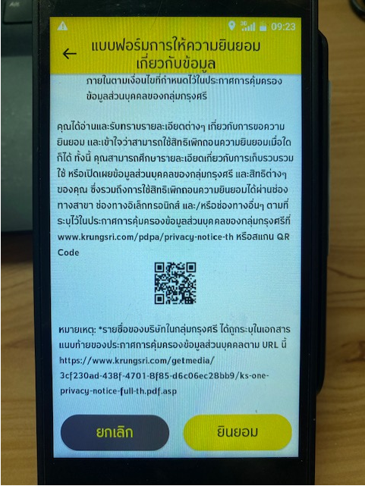
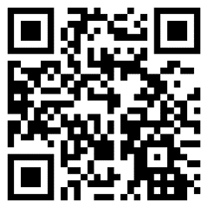
คุณได้อ่านและรับทราบรายละเอียดต่างๆ เกี่ยวกับการขอความยินยอม และเข้าใจว่าสามารถใช้สิทธิเพิกถอนความยินยอมเมื่อใดก็ได้ ทั้งนี้ คุณสามารถ ศึกษารายละเอียดเกี่ยวกับการเก็บรวบรวม ใช้ หรือเปิดเผยข้อมูลส่วนบุคคลของกลุ่มกรุงศรี และสิทธิต่างๆ ของคุณ ซึ่งรวมถึงการใช้สิทธิเพิกถอน ความยินยอมได้ผ่านช่องทางสาขา ช่องทางอิเล็กทรอนิกส์ และ/หรือช่องทางอื่นๆ ตามที่ระบุไว้ในประกาศการคุ้มครองข้อมูลส่วนบคุคลของกลุ่มกรุงศรี ที่ www.krungsri.com/pdpa/privacy-notice-th หรือสแกน QR Code
Footer
หมายเหตุ:
*หน่วยงานอื่นที่ได้รับมอบหมายจากกลุ่มกรุงศรี คือ ผู้ให้บริการภายนอกของกลุ่มกรุงศรี (outsourcer) ตัวแทนของกลุ่มกรุงศรี (agent) ผู้รับจ้างช่วงงานต่อของกลุ่มกรุงศรี (subcontractor)
**บริษัทในเครือของ MUFG Bank, Ltd. หมายถึง:
1. บริษัทที่ MUFG Bank, Ltd. เป็นผู้ถือหุ้นโดยทางตรงหรือทางอ้อมรวมกันมากกว่า 20% ของหุ้นที่มีสิทธิออกเสียงทั้งหมด หรือ
2. บริษัทที่ MUFG Bank, Ltd. เป็นผู้ถือหุ้นโดยทางตรงหรือทางอ้อมรวมกันตั้งแต่ 15% แต่น้อยกว่า 20% ของหุ้นที่มีสิทธิออกเสียงทั้งหมด และมีอำนาจควบคุมกิจการหรือมีอิทธิพลอย่างมีนัยสำคัญต่อบริษัท เช่น มีอำนาจควบคุมการแต่งตั้งหรือถอดถอนกรรมการของบริษัท มีอำนาจควบคุมในการกำหนดนโยบายที่สำคัญทางด้านการเงิน การลงทุน การดำเนินธุรกิจ และการวางแผนกลยุทธ์ต่างๆของบริษัท หรือ
3. บริษัทที่ MUFG Bank, Ltd. เป็นผู้ถือหุ้นโดยทางตรงหรือทางอ้อมรวมกันแล้วมากกว่า 20% ของหุ้นที่มีสิทธิออกเสียงทั้งหมด และมีอำนาจควบคุมกิจการหรือมีอิทธิพลอย่างมีนัยสำคัญต่อบริษัทเช่นเดียวกับข้อ 2 ข้างต้น

